Slide 1
CampingAgent
מבצעי הפרויקט: ליאת נתח, אוראל נפוסי, רום חיימי, קיריל צ'רננקו
מנחים: מר מארק ישראל

Slide 2
מוטיבציה לביצוע הפרויקט:
ניהול פרויקטים מכל סוג הנדרש לשלב מפה כחלק אינטגרלי מניהולו השוטף.
איסוף נתונים, עיבודם ויצירת שכבת מידע למען נוחות המשתמש.
הנגשת כלל המידע על חניוני הלילה שפרוסים במדינת ישראל, כולל חוות דעת אישיות של מבקרים ומסלולים רלוונטיים.
ריכוז חניוני הלילה הרשמיים בארץ לרשימה אחת והצגתם על גבי מפה.
בחירת חניון על גבי מפה תציג למשתמש את המידע הבסיסי אותו ירצה לדעת על מנת להבין אם החניון עומד בדרישותיו.

Slide 3



סביבות עבודה ושפות פיתוח:
HTML5 CSS3 JS
QGIS
Visual Studio Code

Slide 4
פונקיוצאליות:
מרכוז וסימון של החניון הנבחר על המפה.
הצגת מידע בסיסי על החניון ע''י בחירת חניון על גבי המפה.
מדידת מרחק בין 2 נקודות על גבי המפה.
חיפוש אובייקטים בשכבה לפי שם.
איתור מיקום נוכחי על גבי המפה.
הצגת מידע מלא על כל חניון.

Slide 5
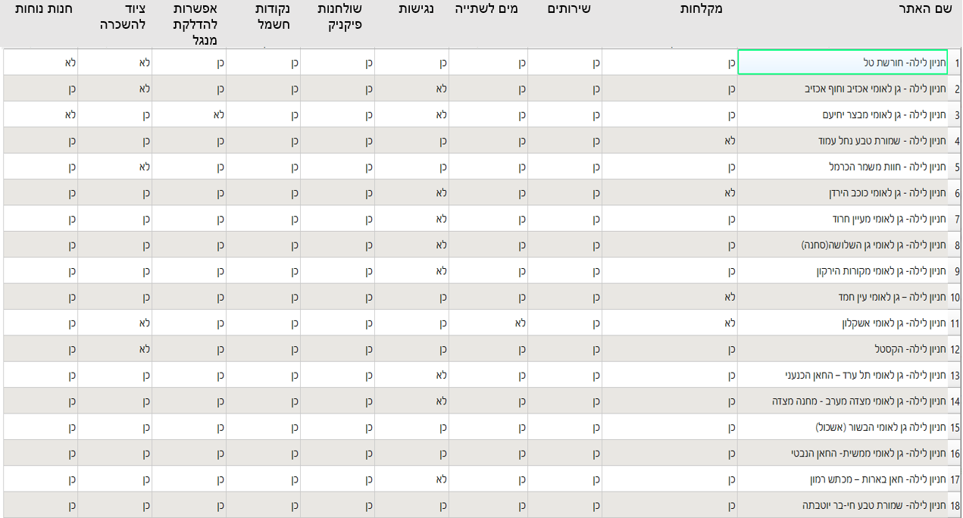
בסיס נתונים:
את בסיס הנתונים יצרנו באופן עצמאי באמצעות איסוף מידע.

Slide 6
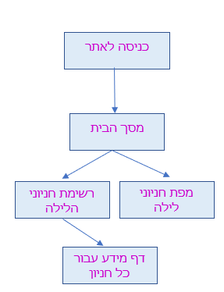
תרשים זרימה:

Slide 7

מסך ראשי:

Slide 8
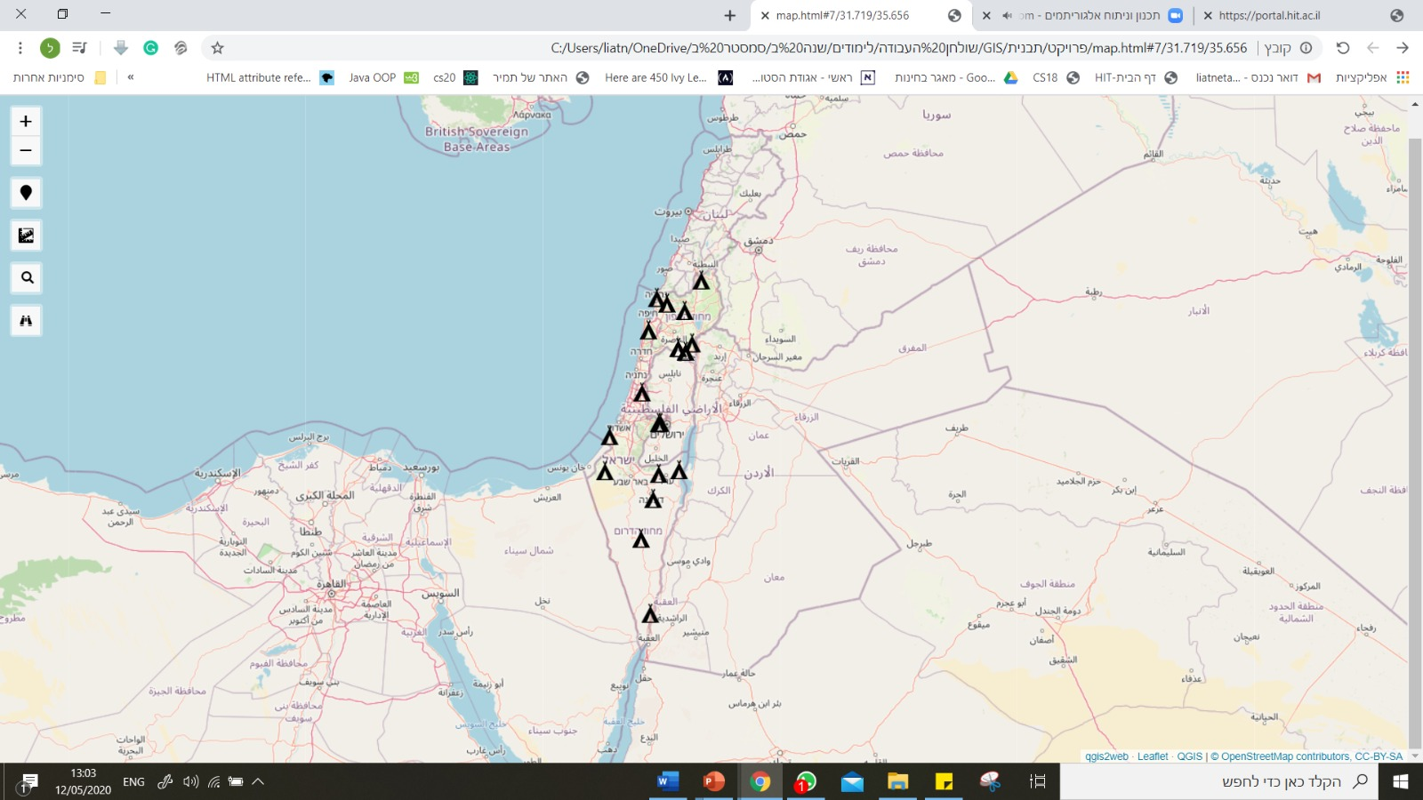
מפה:

Slide 9
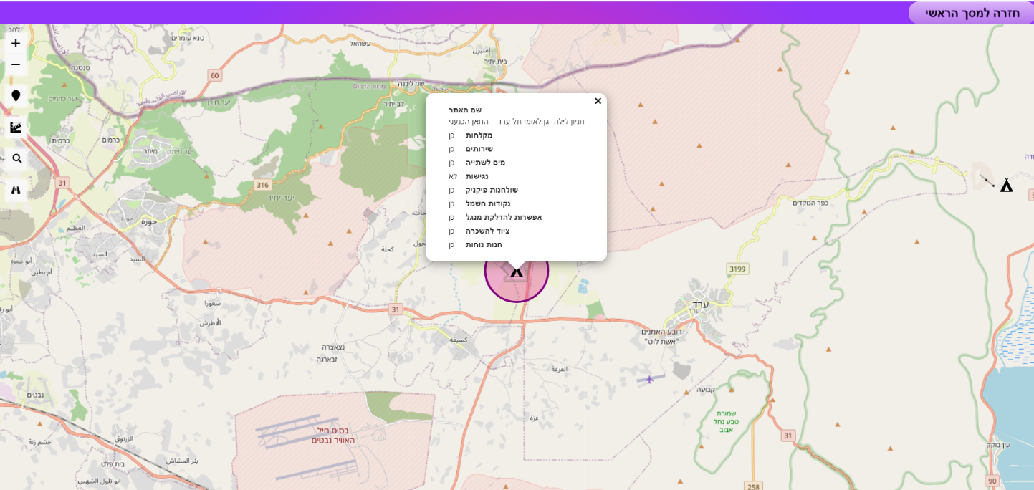
מיקוד אובייקט על המפה:

Slide 10

רשימת חניונים:

Slide 11

דפי חניוני לילה:

Slide 12
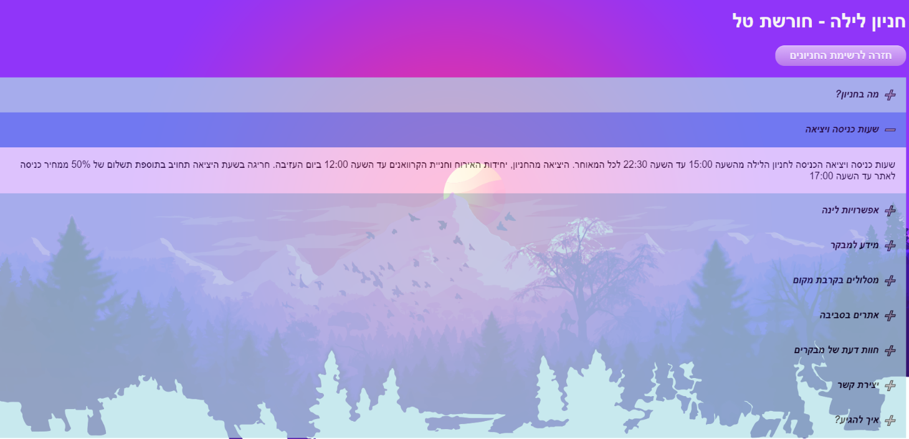
תוכן דפי חניוני לילה:

